Slide 1
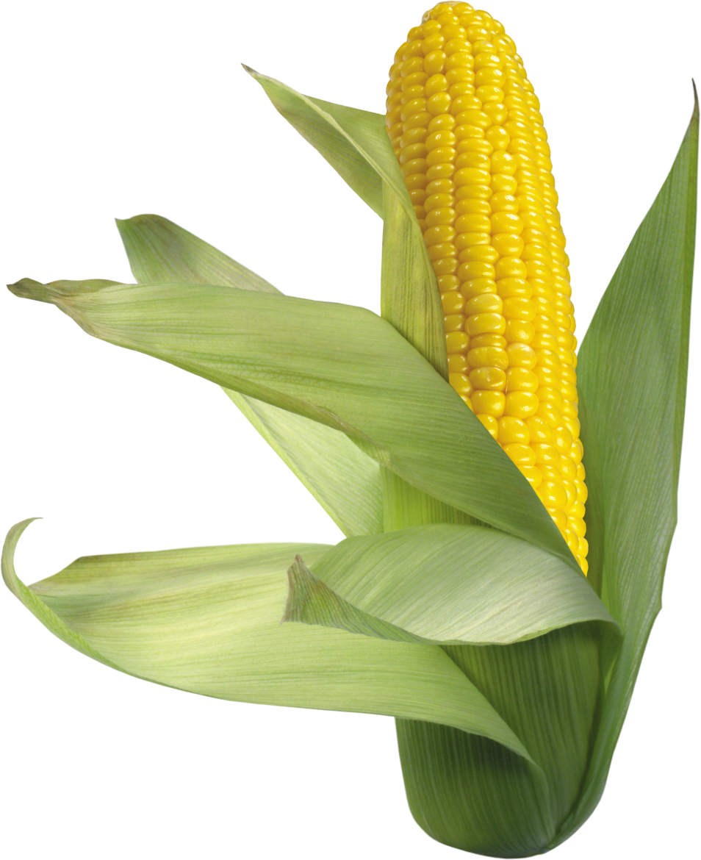
Использование в народном хозяйстве кукурузы

Slide 2
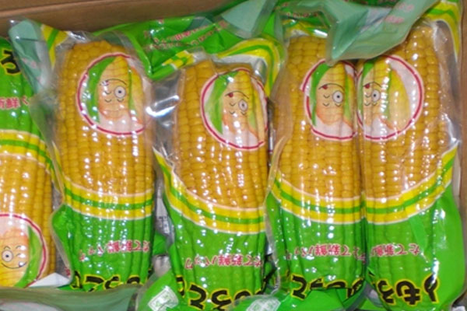
Человек употребляет в пищу свежие или вареные початки

Slide 3
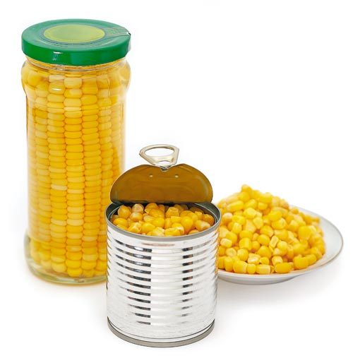
Человек употребляет в пищу консервированную кукурузу

Slide 4
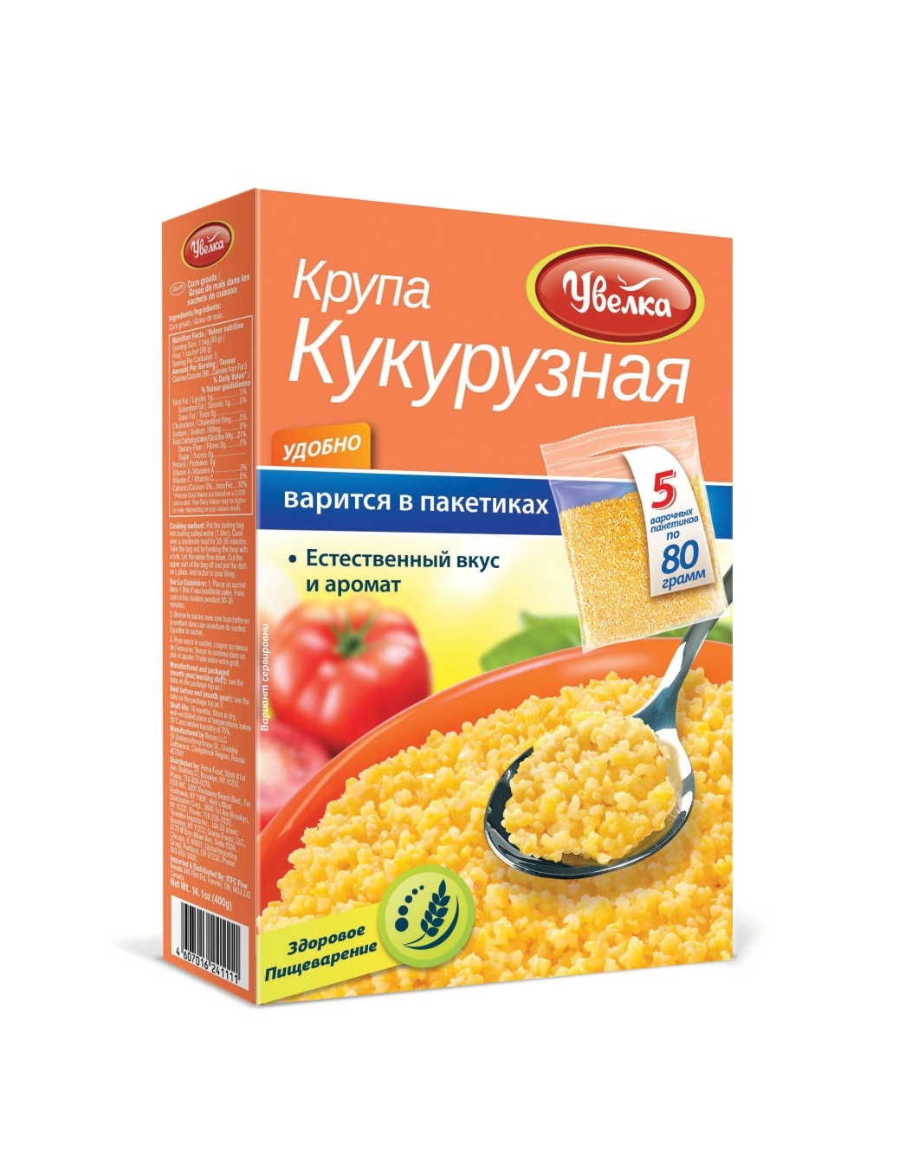
Из плодов кукурузы изготавливается крупа, из которой мы варим каши

Slide 5
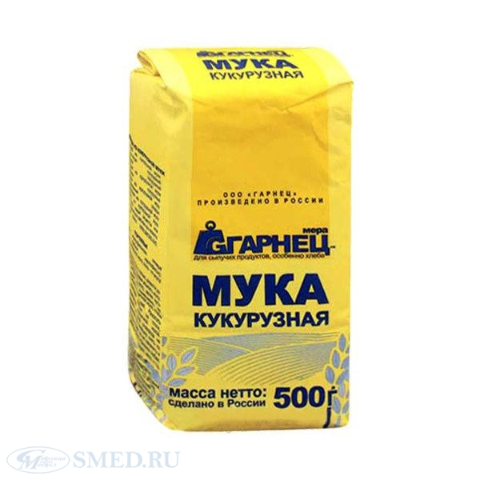
Для выпечки используется кукурузная мука

Slide 6
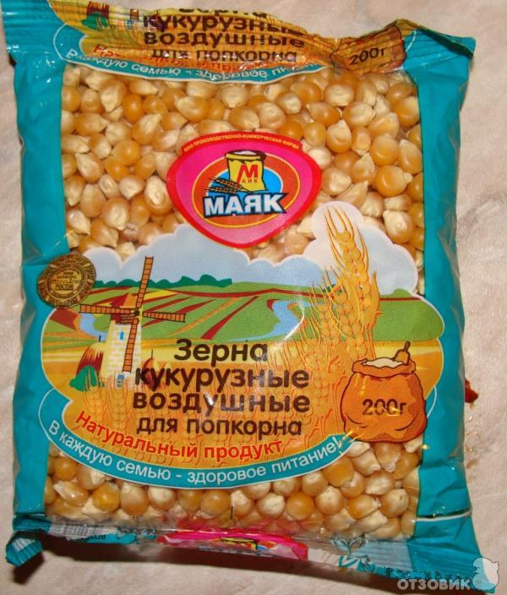
Для вкусного и любимого попкорна тоже используют кукурузные зерна

Slide 7
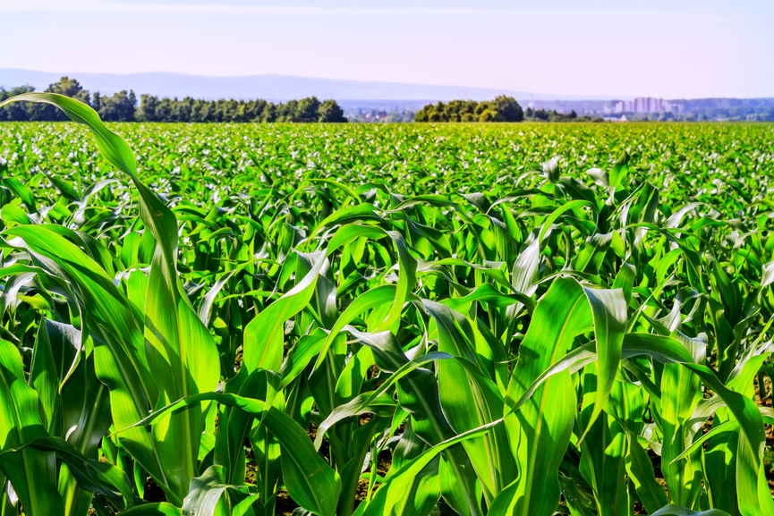
Кукурузное поле

Slide 8
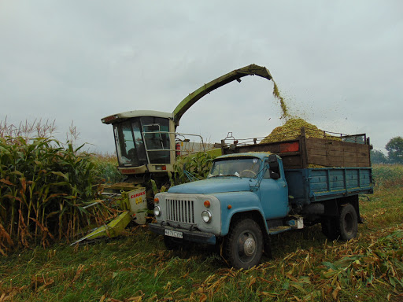
Уборка кукурузы

Slide 9
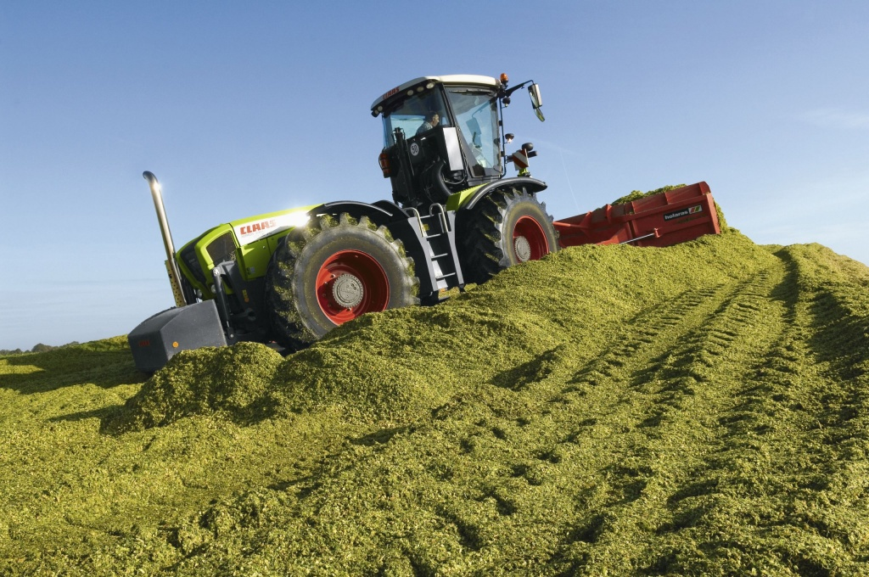
Заготовленная на зиму зеленная масса для домашних животных, называется силос.

